Slide 1
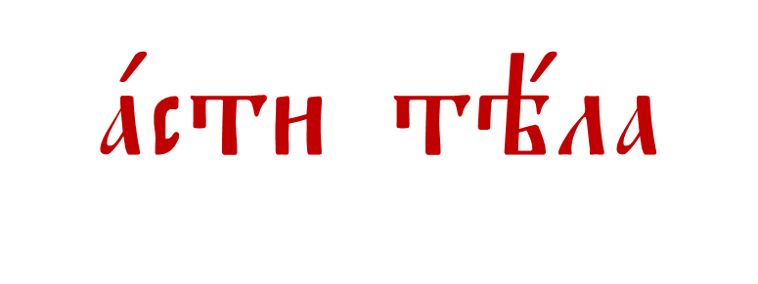
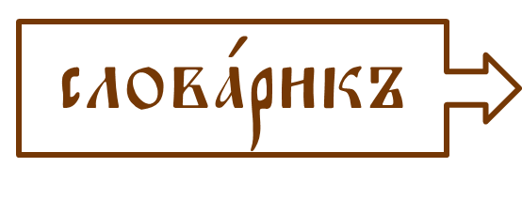
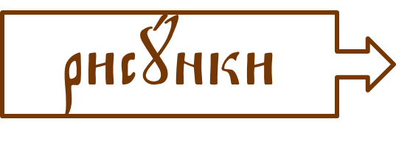

Slide 2
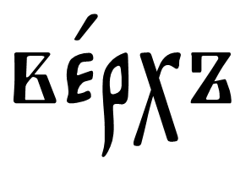
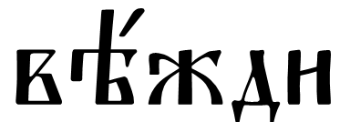
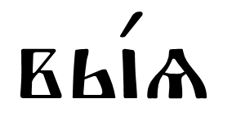
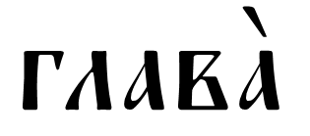
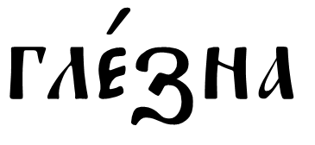
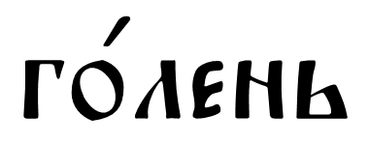
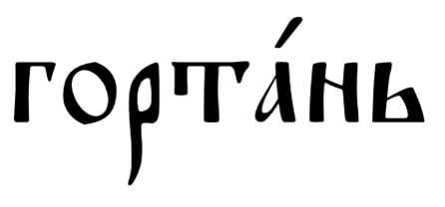
- бедро, верхняя часть ляжки
- темя, макушка
- веко, ресницы
- шея / гордость, непокорность
- голова / главный
- голень, икра у ноги
- голень, средняя часть ноги
- горло; небо / голос

Slide 3
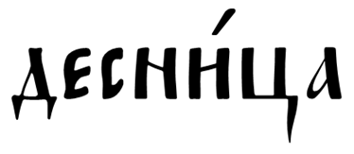
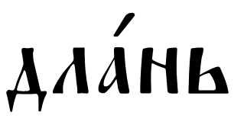
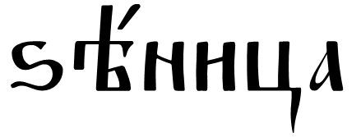
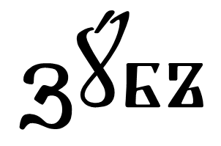
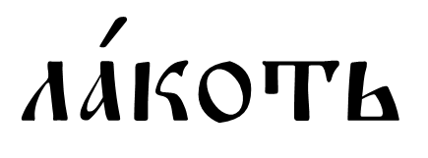
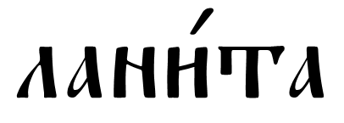
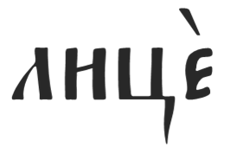
- правая рука
- ладонь; горсть, рука
- зрачок глаза
- зуб
- колено
- локоть; рука / мера длины
- щека; уста
- лицо / ипостась

Slide 4
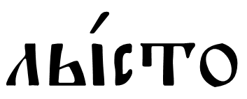
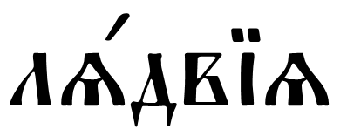
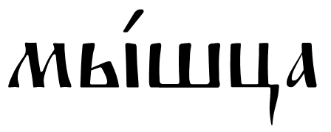
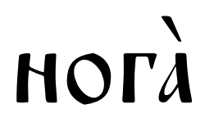
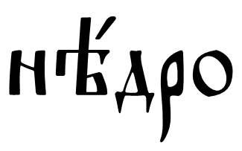
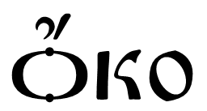
- голень, лодыжка; мышцы ног
- бедро, ляжка, мышцы чресла
- междуплечие; спина /объятие
- плечо /сила, крепость, могущество
- нога
- грудь, нутро / пазуха, карман
- глаз
- ноготь, последний сустав пальцев / копыто у животных

Slide 5
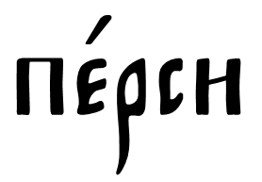
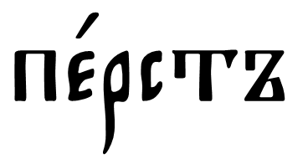
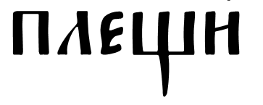
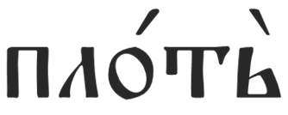
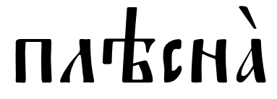
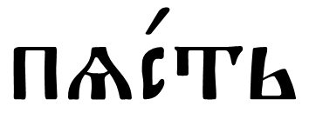
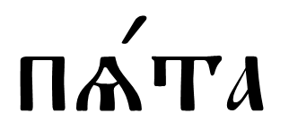
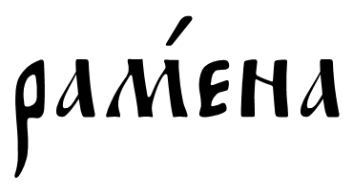
- грудь
- палец (руки или ноги) / мера длины
- плечи, междуплечие; хребет
- тело / родственник
- ступня, передняя часть ступни
- кисть руки; ладонь, кулак
- пятка; подошва
- плечи, плечевая лопатка

Slide 6
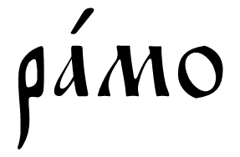
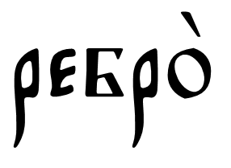
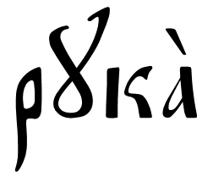
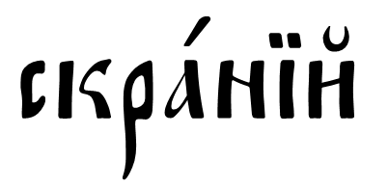
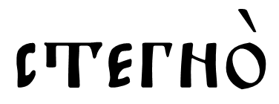
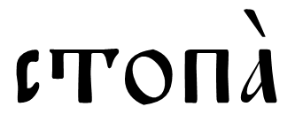
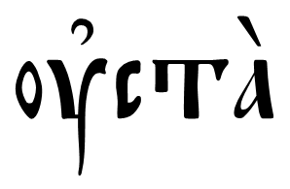
- плечо; рука, подпора
- бок / сторона, край
- рука / помощь, власть, сила
- висок
- бедро, между коленом и туловищем
- ступня у ноги, нога / шествие
- член тела / или общества; похоти
- рот, губы

Slide 7
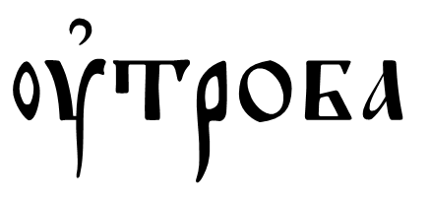
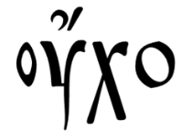
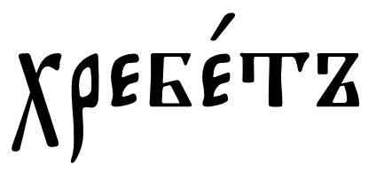
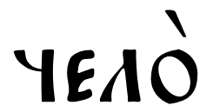
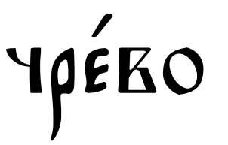
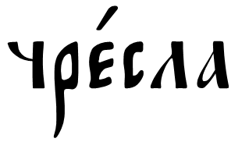
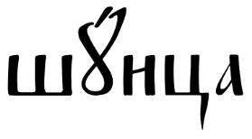
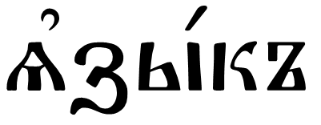
- брюхо, внутренности; сердце; тело
- ухо / рукоятка
- спина, зашеек / тыл, зад
- лоб, брови
- челюсти, коренные зубы
- живот, внутренности; сердце
- бедра, лядвия / курдюк
- левая рука
- язык / речь

Slide 8
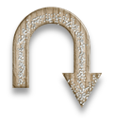
Прочтите, переведите…
И# врагHвъ мо­и1хъ дaлъ ми2 є3си2 хребeтъ и3 ненави1дzщыz мS потреби1лъ є3си2.
(Пс.17,41)
…и проверьте себя
Ты обратил ко мне тыл (спину) врагов мо­их, и я истребляю не­на­видящих меня.

Slide 9
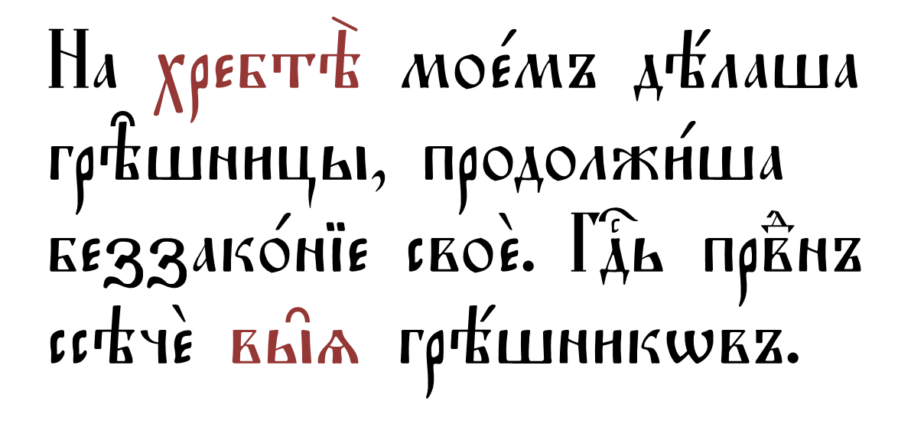
Прочтите, переведите…
(Пс.128,3-4)
…и проверьте себя
На хребте (спине) моем орали (пахали) оратаи (нечестивые), проводили длинные борозды свои (старались сокрушить силу мою). Но Го­с­по­дь праведен: Он рас­сек узы (освободил шею от уз)нечестивых.

Slide 10
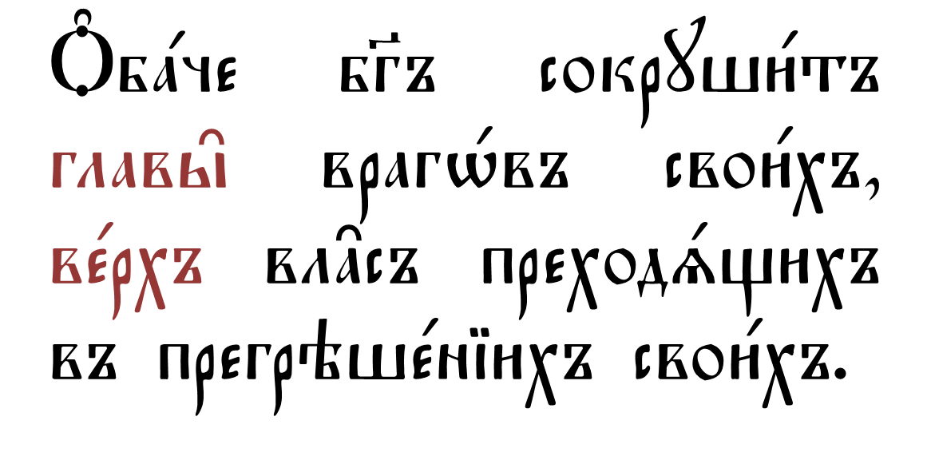
Прочтите, переведите…
(Пс.67,22)
…и проверьте себя
Но Бог сокрушит голову врагов Сво­их, волосатое темя закоснелого в сво­их беззакониях (переходящих от беззакония к беззаконию).

Slide 11
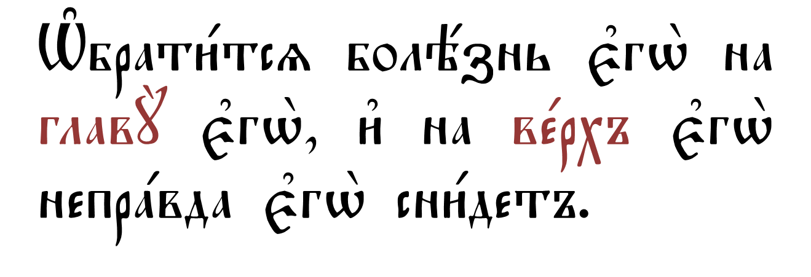
Прочтите, переведите…
(Пс.7,17)
…и проверьте себя
Злоба его обратит­ся на его голову, и злодей­с­т­во его упадет на его темя.
Т.е. злой замысел на ближнего, как брошенный камень, упадет на темя бросившего.

Slide 12
Прочтите, переведите…
(Пролог за ноябрь, 26,1)
…и проверьте себя
…и на том столпе, лежа на одном боку...

Slide 13
Прочтите, переведите…
(Пс.47,2-3)
…и проверьте себя
Прекрасная воз­вышен­ность, радость всей земли гора Сион; на северной стороне (в северной части – ребре или боку) ее город великого Царя.

Slide 14
Прочтите, переведите…
…и проверьте себя
(Мф.27,29)
и, сплетши венец из терна, воз­ложили Ему на голову и дали Ему в правую руку трость; и, становясь пред Ним на коле­ни, насмехались над Ним.

Slide 15
Прочтите, переведите…
(Деян.2,33)
…и проверьте себя
Итак Он, быв воз­несен десницею (силою) Божиею и при­няв от Отца обетование Святаго Духа, излил то, что вы ныне видите и слы­шите.

Slide 16
Прочтите, переведите…
(Мф.6,3)
…и проверьте себя
У тебя же, когда творишь милостыню, пусть левая рука твоя не знает, что делает правая…

Slide 17
Прочтите, переведите…
Минея, 26 сентября, стихира на Господи воззвах, 2гл.
…и проверьте себя
Апостол Иоанн Богослов, на вечери возлежащий рядом с Господом, полагает Ему на грудь главу свою и как бы непосредственно напаяется духовного источника Божия Слова, почерпая оттуда эту премудрость богословствования.
Архимандрит Киприан (Керн)

Slide 18
Прочтите, переведите…
(Пс.34,13)
…и проверьте себя
Я во время болезни их одевал­ся во вретище, изнурял по­стом душу мою, и молитва моя воз­вращалась в недро (грудь) мое.
Давид молился с наклоненною на грудь головою, так что молитва, произносимая устами, как бы возвращалась в грудь его.

Slide 19
Прочтите, переведите…
(Пс.128,6-7)
…и проверьте себя
Да будут, как трава на кровлях, которая пре­жде, нежели будет исторгнута, засыхает, которою жнец не наполнит руки своей, и вяжущий снопы – горсти (или пазухи) своей;

Slide 20
Прочтите, переведите…
(Пс.43,26)
…и проверьте себя
Ибо душа наша унижена до праха, утроба (тело) наша при­льнула к земле.

Slide 21
Прочтите, переведите…
(Пс.50,12)
…и проверьте себя
Сердце чистое сотвори во мне, Боже, и дух правый обнови внутри меня.

Slide 22
Прочтите, переведите…
(Пс.25,2)
…и проверьте себя
Искуси меня, Го­с­по­ди, и испытай меня; расплавь внутрен­ности (т.е. расположения и движения души) мои и сердце мое,

Slide 23
Прочтите, переведите…
(Пс.44,4)
…и проверьте себя
Препояшь Себя по бедру мечом Тво­им, Сильный,

Slide 24
Прочтите, переведите…
(Иов.31,18)
…и проверьте себя
Ибо с детства он рос со мною, как с отцом, и от чрева матери (с рождения) моей я руководил вдову.

Slide 25
Прочтите, переведите…
(Пс.39,9)
…и проверьте себя
Я желаю исполнить волю Твою, Боже мой, и закон Твой у меня в сердце (внутри меня).

Slide 26
Прочтите, переведите…
(Иов.31,20-22)
…и проверьте себя
не благо­словляли ли меня чресла его (нуждающегося), и не был ли он согрет шерстью овец мо­их? Если я поднимал руку мою на сироту, когда видел по­мощь себе у ворот, то пусть плечо мое отпадет от спины, и рука (от плеча до локтя) моя пусть отломит­ся от локтя,

Slide 27
Прочтите, переведите…
(Лк.12,35)
…и проверьте себя
Да будут чресла ваши пре­поясаны и светильники горящи.

Slide 28
Прочтите, переведите…
(Быт.35,11)
…и проверьте себя
И сказал ему Бог: Я Бог Всемогущий; плодись и умножайся; народ и множе­с­т­во народов будет от тебя, и цари про­изойдут из чресл тво­их;

Slide 29
Прочтите, переведите…
…и проверьте себя
(Лев.3,9-10)
и пусть при­несет из мирной жертвы в жертву Го­с­по­ду тук ее, весь курдюк, отрезав его по самую хребтовую кость, и тук, по­крыва­ю­щий внутрен­ности, и весь тук, который на внутрен­ностях, и обе по­чки и тук, который на них, который на стегнах, и сальник, который на пече­ни; с по­чками он отделит это;

Slide 30
Прочтите, переведите…
(Исх.28,42)
…и проверьте себя
И сделай им нижнее платье льняное, для при­крытия телесной наготы от чресл до голеней,

Slide 31
Прочтите, переведите…
(Пс.67,14)
…и проверьте себя
Расположив­шись в уделах [сво­их], вы стали, как голубица, которой крылья по­крыты серебром, а перья чистым золотом:

Slide 32
Прочтите, переведите…
(Дан.10,9-10)
…и проверьте себя
И услы­шал я глас слов его; и как только услы­шал глас слов его, в оцепене­нии пал я на лице мое и лежал лицем к земле. Но вот, коснулась меня рука и по­ставила меня на коле­ни мои и на длани рук мо­их.

Slide 33
Прочтите, переведите…
(Исх.21,18)
…и проверьте себя
Когда ссорят­ся [двое], и один человек ударит другого камнем, или кулаком, и тот не умрет, но сляжет в по­стель,

Slide 34
Прочтите, переведите…
…и проверьте себя
(Мф.23,4)
связывают бремена тяжелые и неудобоносимые и воз­лагают на плечи людям, а сами не хотят и перстом (пальцем) двинуть их;

Slide 35
Прочтите, переведите…
(Пс.68,31-32)
…и проверьте себя
Я буду славить имя Бога [моего] в песни, буду превоз­носить Его в славословии, и будет это благоугоднее Го­с­по­ду, нежели вол, нежели телец с рогами и с копытами.

Slide 36
Прочтите, переведите…
(Деян.3,7)
…и проверьте себя
И, взяв его за правую руку, поднял; и вдруг укрепились его ступни и коле­ни,

Slide 37
Прочтите, переведите…
(Ин.19,32)
…и проверьте себя
Итак при­шли во­ины, и у первого пере­били голе­ни, и у другого, распятого с Ним.

Slide 38
Прочтите, переведите…
(Пс.146,10)
…и проверьте себя
Не на силу коня смотрит Он, не к быстроте ног (не к сильным голеням) человеческих благо­волит,

Slide 39
Прочтите, переведите…
(Пс.48,6)
…и проверьте себя
для чего бояться мне во дни бедствия, когда беззаконие путей мо­их окружит меня?
Пята при ходьбе глубже уходит в землю, чем вся ступня; беззаконие пяты означает тяжкий грех, который труднее изгладить, чем другие грехи.

Slide 40
Прочтите, переведите…
(Откр.22,4)
…и проверьте себя
И узрят лице Его, и имя Его будет на челах (лбах) их.

Slide 41
Прочтите, переведите…
(Пс.131,5)
…и проверьте себя
не дам сна глазам моим, и векам моим дремания (сна), и покоя вискам моим.

Slide 42
Прочтите, переведите…
(Пс.16,8)
…и проверьте себя
Сохрани меня, Господи, как охраняют зрачок глаза.

Slide 43
Прочтите, переведите…
(Пс.50,17)
…и проверьте себя
Го­с­по­ди! отверзи уста мои, и уста мои воз­вестят хвалу Твою:

Slide 44
Полный церковнославянский словарь. Прот. Григорий Дьяченко
http://www.slavdict.narod.ru/
Библия на церковнославянском языке
http://azbyka.ru/biblia/
Презентацию выполнила Рябчук С.М. для сайта
Светочъ. Основы православной веры в презентациях
http://svetoch-opk.ru/

